Slide 1
স্বাগতম

Slide 2
পরিচিতি
মোঃ শহিদুল ইসলাম
সহকারী শিক্ষক
কম্পিউটার
গাড়ীদহ দাখিল মাদ্রাসা।
শেরপুর,বগুড়া
shahidulgdm@gmail.com
বিষয় : বাংলাদেশ ও বিশ্ব পরিচয়
শ্রেণী : ৭ম
আজকের পাঠ : অধ্যায় ছয়।
সময় : ৪৫ মিনট
তাং-৩১/০১/২০১৫

Slide 3
পাঠ শেষে শিক্ষার্থীরা-
1। বাংলাদেশের জলবায়ু সম্পর্কে বলতে পারবে।
২। জলবায়ু ও আবহাওয়া সম্পর্কে ব্যাখ্যা করতে পারবে।
৩। জলবায়ু ও আবহাওয়ার মধ্যে পার্থক্য নির্নয় করতে পারবে ।

Slide 4
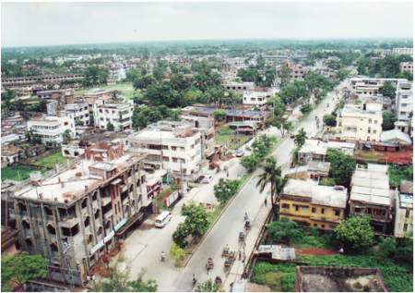
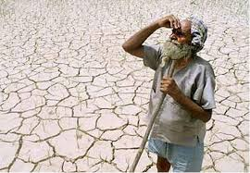
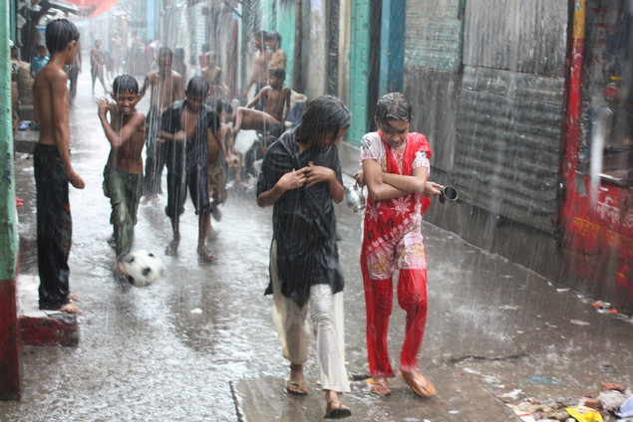
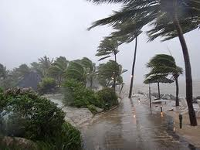
আমরা নিচের ছবি গুলো দেখি-
বিভাগীয় শহর
রোদ
বৃষ্টি
ঝড়

Slide 5
এবার একটি
ভিডিও
দেখা যাক….

Slide 6
আমরা আরও
একটি
ভিডিও দেখবো…

Slide 7
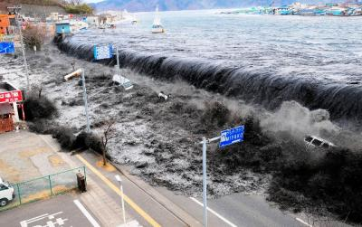
বাংলাদেশের জলবায়ুর প্রকৃতি

Slide 8
আবহাওয়া
আবহাওয়া হলো কোন একটি এলাকার বিষেশ একদিন বা দিনের বিষেশ সময়ের…
রোদ, বৃষ্টি, ঝড় ইত্যাদি মিলেয়ে তার প্রাকৃতিক অবস্থা। তাপমাত্রা, বায়ুর চাপ ও গতি বাতাসের আদ্রতা ও বৃষ্টিপাতের পরিমান হিসাব করে এটা নির্ধারন করা হয়।

Slide 9
জলবায়ু
কোন এলাকার ৩০ থেকে ৪০ বছরের গড় আবহাওয়াকে বলা হয় তার জল বায়ু।
এটা ছাড়াও আরোও কিছু গুরুত্বপুর্ণ বিষয় আছে। যেমন, কোন অক্ষাংশে বা দ্রাঘিমাংশে দেশটির অবস্থান, সমুদ্র থেকে তার দূরত্ব, সমূদ্র উচ্চতা, বায়ু প্রবাহ, সমূদ্র-স্রোত, ভূমির ডাল, মৃত্তিকার গঠন, বনভুমির পুরিমান ও অবস্থান প্রভৃতিও জলবায়ুর প্রকৃতি নির্ণয়ের উপাদান।

Slide 10
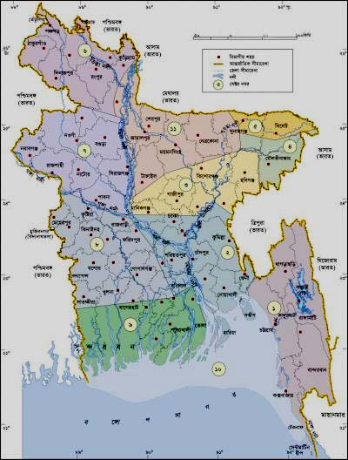
শীতকালে বাংলাদেশের তাপমাত্রা ১৫^{০}-২০^{০} সে: এর মধ্যে থাকে।
তবে উত্তর ও পূর্ব-দক্ষিনাঞ্চলের তাপ মাত্রা কখনও কখনও ৪/৫^{০}সে: নেমে আসে।
পঞ্চগড়, ঠাকুরগা, শ্রীমঙ্গল এসব স্থানে শীত সবচেয়ে বেশি।
পঞ্চগড়
ঠাকুরগা
শ্রীমঙ্গ

Slide 11
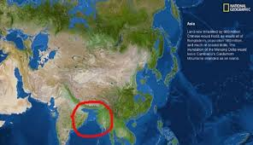
বাংলাদেশ ক্রান্তীয় এবং সমুদ্র এর নিকটবর্তী অবস্থিত হওয়ায় এখানকার জলবায়ু নাতিশীতোষ্ণ অর্থাত না শীত না গরম।

Slide 12
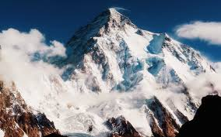
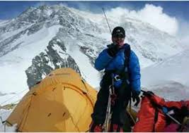
হিমালয় পর্বতমালা বাংলাদেশর নিকটবর্তী নয়, বেশ উত্তরে, তবুও শীতকালে বাংলাদেশকে সাইবেরীয় হিম প্রবাহ থেকে রক্ষা করে। তাই শীতকাল এখানে দীর্ঘ হয় না।

Slide 13
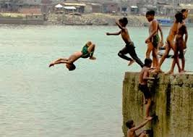
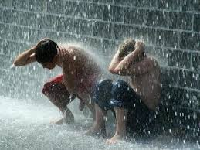
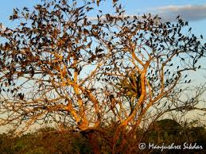
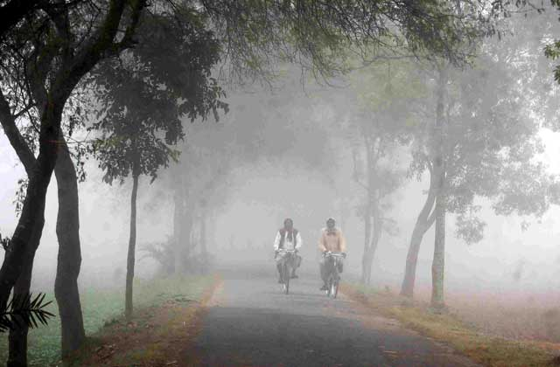
গ্রীষ্মকাল উষ্ণ ও বৃষ্টি বহুল
শীতকাল শুস্ক

Slide 14
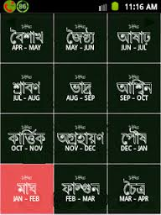
বৈশাখ মাস থেকে বাংলাদেশের গ্রীষ্ম ঋতু আরম্ভ হয়।
ইংরেজি ক্যালেন্ডারে সময়টা হলো এপ্রিলের মাঝামাঝি।

Slide 15
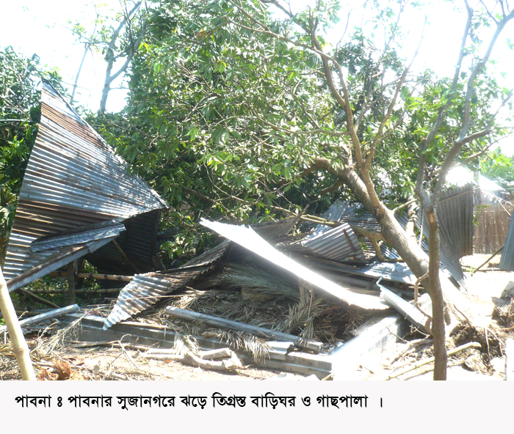
গ্রীষ্মের শুরুতে
মৌসুমের শুরুতে কোথাও কোথাও কাল বৈশাখী ঝড়, সমুদ্র উপকুলে ঘুর্নিঝড় ও জলোচ্ছ্বাস হয়।

Slide 16
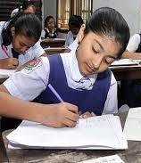
একক কাজ
আবহাওয়া বলতে কি বুঝ?
জলবায়ু কি?
ঝড় বৃষ্টির সম্ভাবনা থাকে কোন মাসে?
বাংলাদেশ কি সমূদ্রের নিকটর্তী দেশ?

Slide 17
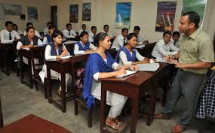
মূল্যায়ণ
বাংলাদেশে শীতকালে কোন কোন স্থানে তাপমাত্রা সর্বনিম্নে আসে?
হিমালয় পর্বত মালা বাংলাদেশের কোন দিকে অবস্থিত?
জলবায়ু বলতে কি বুঝ?
আবহাওয়া সম্পর্কে কিছু বল।

Slide 18
বাড়ীর কাজ
১। আবহাওয়া ও জলবায়ু সম্পর্কে লিখ।

Slide 19
ধন্যবাদ

